Slide 1
FPT UNIVERSITY · EXE101 + EXE201
PACE CAR
TỪ Ý TƯỞNG ĐẾN MVP
AI TRUST & RISK FOR CAR RENTAL
Báo cáo tổng kết dự án khởi nghiệp qua hai môn học
Nhóm / thành viên / giảng viên: bổ sung trước khi nộp · 02/11/2026

Slide 2
PACE CAR · EXE101 + EXE201
Tóm tắt: một marketplace được xây thành MVP
VẤN ĐỀ
SẢN PHẨM
TRẠNG THÁI
Giá, chất lượng, uy tín, cọc và trách nhiệm gây bất an cho hai phía.
Search + server quote + booking + contract + evidence + trust/risk rules.
MVP đủ demo/test nội bộ; chưa có bằng chứng payment thật, AI hay traction.
EXE101: thị trường, 7Ps, mô hình doanh thu giả thuyết.
EXE201: prototype → code → feedback → cải tiến → deploy kiểm thử.
Tổng kết dự án khởi nghiệp · 02/11/2026
2

Slide 3
PACE CAR · EXE101 + EXE201
Khách hàng và vấn đề: trust là yêu cầu của cả hai phía
74,5%
76,6%
70,2%
76,6%
Minh bạch giá
Chất lượng xe
Độ tin cậy
Hợp đồng rõ
Top decision factor theo báo cáo.
Lo ngại chính.
Rào cản với chủ xe/người thuê.
Giúp tăng tin tưởng.
Cơ sở trong tài liệu nhóm: 47 phản hồi khảo sát + 4 phỏng vấn; mẫu định hướng MVP, không kết luận toàn thị trường.
Nguồn: EXE101 Checkpoint 3; tỷ lệ chưa đối soát raw dataset.
Tổng kết dự án khởi nghiệp · 02/11/2026
3

Slide 4
PACE CAR · EXE101 + EXE201
EXE101: tổng quan theo marketing mix 7Ps
Product
Price
Marketplace + trust/risk workflows
Owner price; transaction fee hypothesis
Place
Promotion
Website, Facebook, Zalo, Hanoi cluster
Clear price, trusted profiles, safe handover
People
Process
Onboarding, support, tech, legal
Search → quote → request → contract → handover
Physical Evidence
Profiles, price breakdown, contract, photos, reviews
Kế hoạch pilot: Hà Đông, Hòa Lạc, nội thành; Facebook/Zalo/landing page và vận hành thủ công.
Tổng kết dự án khởi nghiệp · 02/11/2026
4

Slide 5
PACE CAR · EXE101 + EXE201
Hành trình: prototype giao diện → MVP → vòng cải tiến
Figma prototype
23/09 · MVP đầu
06–08/10 · QA
13–16/10 · redesign
28–29/10 · workflows
Home, Login, Register,
Search/List.
dd528d2; React + Express,
seed JSON, smoke test.
Booking reliability,
mentor fixes, role QA.
Home, list, detail,
header/footer, search.
Consent, revisions, reports,
commission/email trial.
Định hình UX
Code nền
Ổn định
UX
Mở rộng
Git ghi nhận commit đầu tiên được tìm thấy, không chứng minh ngày bắt đầu thực tế của nhóm.
Tổng kết dự án khởi nghiệp · 02/11/2026
5

Slide 6
PACE CAR · EXE101 + EXE201
Chu trình 6 bước tổng hợp từ hồ sơ dự án
1
Khám phá
2
Định nghĩa
3
Prototype
Survey + interviews
Pain → value proposition
Figma + user flow
4
Xây MVP
5
Kiểm chứng
6
Cải tiến
React / Express / JSON
QA, feedback, tests
Redesign, fix, release
Retrospective tổng hợp từ artifact/commit, không tự nhận là tên rubric chính thức.
Tổng kết dự án khởi nghiệp · 02/11/2026
6

Slide 7
PACE CAR · EXE101 + EXE201
Sản phẩm 3 cấp độ: cốt lõi, hiện hữu, gia tăng
1 · CỐT LÕI
2 · HIỆN HỮU
3 · GIA TĂNG
Thuê xe với thông tin/ trách nhiệm rõ hơn; giảm bất an.
Search, listing, server quote, booking lifecycle, contract, review, dashboard.
Trust/risk rules, audit, evidence, report, price revision, refund record.
Workflow gia tăng không đồng nghĩa AI, payment thật, ký số hoặc support thực.
Tổng kết dự án khởi nghiệp · 02/11/2026
7

Slide 8
PACE CAR · EXE101 + EXE201
Luồng người thuê: tìm xe đến phản ánh
Tìm / lọc
›
Xem điều kiện
& báo giá
›
Gửi yêu cầu
(chưa xác nhận)
›
Chủ xe
xử lý
›
Hợp đồng
& bàn giao
›
Review /
phản ánh
Server tạo quote snapshot/TTL; backend kiểm consent, role, quyền sở hữu, availability và lifecycle. Frontend không quyết định giá cuối.
Tổng kết dự án khởi nghiệp · 02/11/2026
8

Slide 9
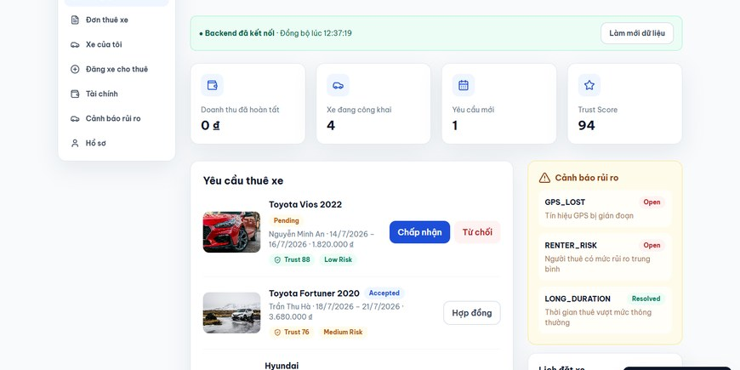
PACE CAR · EXE101 + EXE201
Chủ xe và admin: quản lý cung, booking và tín hiệu rủi ro
CHỦ XE
ADMIN
TRUST/RISK
Listing, giá/cọc, điều kiện, đơn thuê, đội xe.
Duyệt listing, ưu đãi, dashboard, reports.
Rule-based scores/flags; không phải AI.
Screenshot owner dashboard từ evidence QA; dữ liệu seed/demo.
Tổng kết dự án khởi nghiệp · 02/11/2026
9

Slide 10
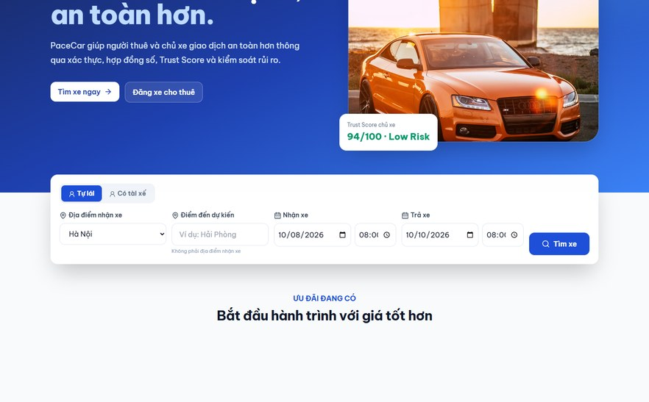
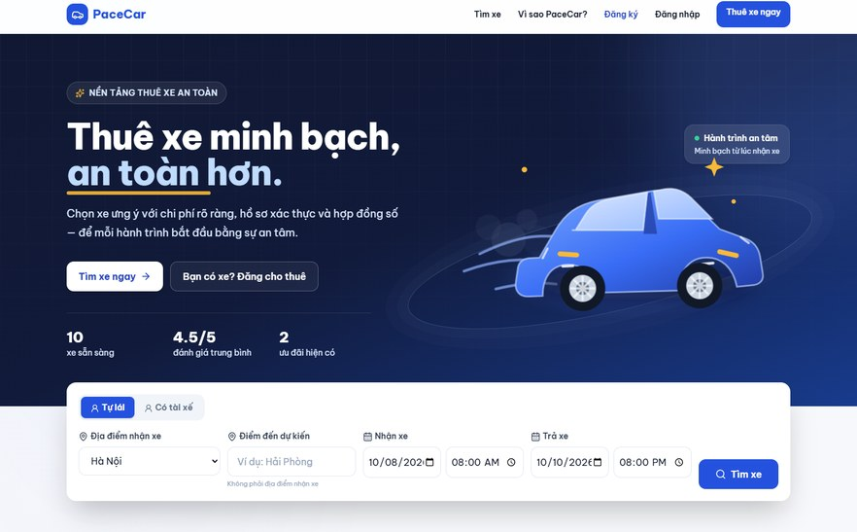
PACE CAR · EXE101 + EXE201
Giao diện: từ landing sáng sang design system navy/cobalt
TRƯỚC REDESIGN QA
SAU REDESIGN FIGMA
Typography, hero/CTA, car cards, shared search, responsive mobile; business logic được duy trì/cải tiến riêng.
Ảnh QA/redesign, không gán là ảnh chụp commit đầu tiên.
Tổng kết dự án khởi nghiệp · 02/11/2026
10

Slide 11
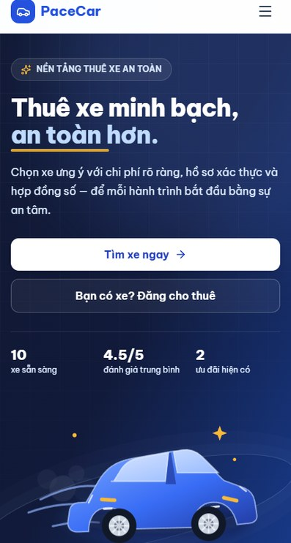
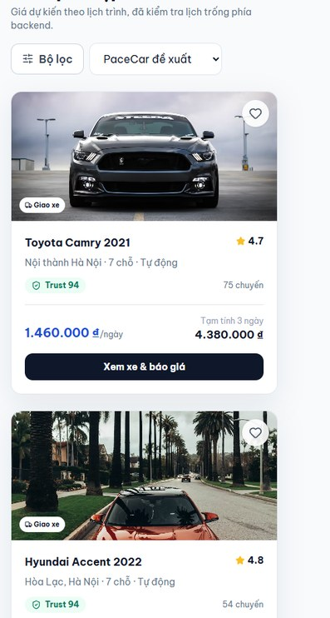
PACE CAR · EXE101 + EXE201
Feedback dẫn tới thay đổi UX và chất lượng
NGÀY / GIỜ
Đồng bộ từ search tới quote.
MOBILE
Sửa search/loading overflow.
TRUST
Không hiện sao khi không có review.
QA
Fix Risk Alerts, wizard, route guard, ARIA.
QA sau remediation ghi nhận 90 role/route/viewport checks; không overflow trong ma trận được chọn.
Tổng kết dự án khởi nghiệp · 02/11/2026
11

Slide 12
PACE CAR · EXE101 + EXE201
Kiến trúc MVP và ranh giới tin cậy
FRONTEND
BACKEND
PERSISTENCE
React SPA + Router
Vite / Tailwind
Forms / query state
Express REST API
Auth / role guards
Validation / rate limit
Quote & booking rules
JSON store + seed
Local filesystem
Không DB transactions
Persistence risk
→
→
Tổng kết dự án khởi nghiệp · 02/11/2026
12

Slide 13
PACE CAR · EXE101 + EXE201
Kiểm chứng: đạt bài test đã chạy, còn giới hạn rõ
90
UI route/role/viewport
53/53
production API E2E
reported pass
demo accounts/data
npm test
backend smoke + deals
build
client production build
pass
pass
Chưa chứng minh WCAG đầy đủ, multi-instance stress, PSP sandbox, user study quy mô lớn.
Tổng kết dự án khởi nghiệp · 02/11/2026
13

Slide 14
PACE CAR · EXE101 + EXE201
Mô hình giá: phân biệt giả thuyết EXE101 và hệ thống
EXE101 · GIẢ THUYẾT
MVP HIỆN HỮU
CHIẾN LƯỢC 3–5%
8–12% fee giao dịch; premium owner; pilot incentive.
Tài liệu ghi fee 10% phía renter; giữ khi phương án mới chưa chốt.
Owner commission theo bậc; calculator sau feature flag.
Tổng kết dự án khởi nghiệp · 02/11/2026
14

Slide 15
PACE CAR · EXE101 + EXE201
Khoảng cách cần đóng trước dịch vụ thương mại
DỮ LIỆU
THANH TOÁN
PHÁP LÝ
DB transactions, persistent storage, backup/restore.
PSP, webhook verify, refund/reconciliation.
Terms/privacy/contract/cancellation approved.
AI / RISK
EMAIL
VẬN HÀNH
Rules now; need data + metrics before AI.
Verification optional; OFF until SMTP is configured.
Monitoring, incident, SLA, security hardening.
Giao diện đã bỏ một số cảnh báo demo; giới hạn nền tảng vẫn tồn tại.
Tổng kết dự án khởi nghiệp · 02/11/2026
15

Slide 16
PACE CAR · EXE101 + EXE201
Kết luận và roadmap tiếp theo
1
Chốt business/legal
Fee, privacy, cancellation/refund.
2
Hardening
DB, storage, backup, payment sandbox.
3
Pilot có kiểm soát
Staging, supply, support playbook.
4
Đo traction
Conversion, completed bookings, repeat, disputes.
5
Mở rộng có bằng chứng
AI/scale chỉ khi data đủ chất lượng.
PaceCar đã tiến từ prototype sang MVP; bước tới là chứng minh trust & business bằng pilot.
Tổng kết dự án khởi nghiệp · 02/11/2026
16

